Slide 1
مَركَزُ التَّربِيَّةِ الدّينِيَّة
يُقَدِّمُ كِتابَ التّاسع أَسَاسِيّ

Slide 3
اللِّقاءُ الرّابع
« لِيَكُن فَرَحُكُم تامًّا»

Slide 5
شو هَدَفنا مِن هَاللِّقاء؟
نْقول شو هُوّي الفَرَح الحَقيقِي عِند المُؤمِن بِالمَسيح ومِن وَين بيِجي الحِزِن؛ ونبَرِّر وِجهِة نَظَرْنا.
نِتذَوَّق بِأَعماق ذاتْنا، الفَرَح الرّوحِيّ مِن خِلالِ صَلاة أَو لِقاء أَو خُلوِة بِالرَّبّ.

Slide 6
أصدِقائي...
شو يَلّي بيفَرِّحكُم؟
شو هِنّي أَسباب فَرَحكُن؟ كتُبوها عَ وَرَقَة...

Slide 7
خَلّونا نْشوف سَوا شو يَلّي فَرَّح هَالرِّجال بِهَالقِصّة

Slide 8
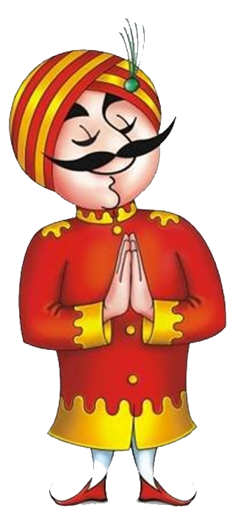
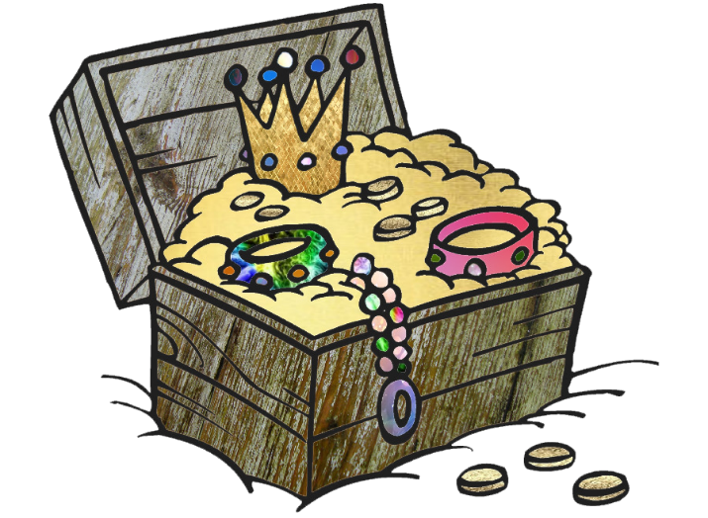

Slide 9
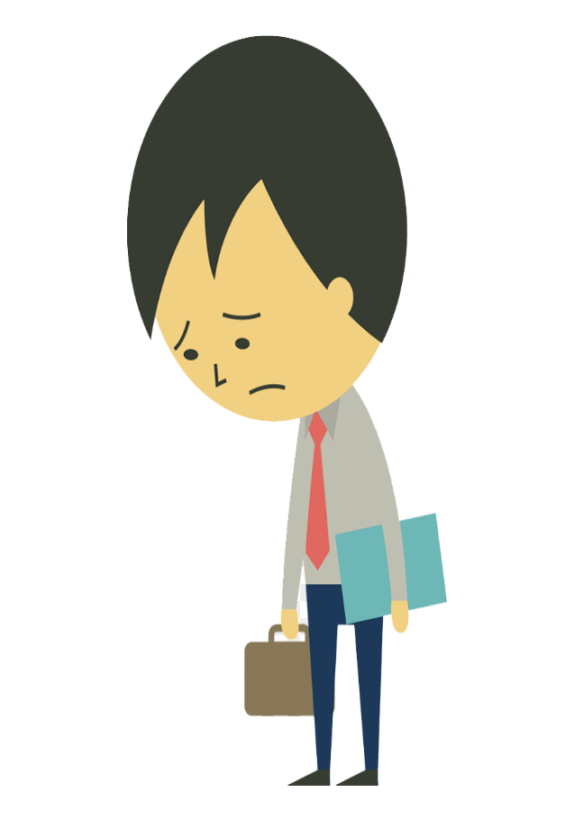

Slide 10
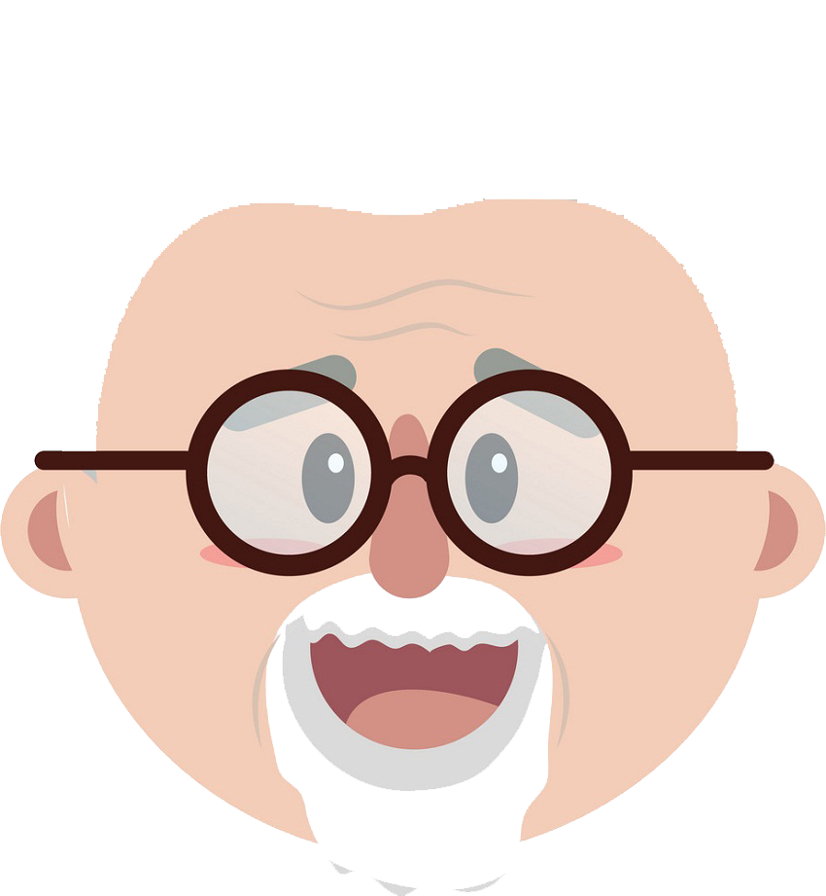

Slide 12
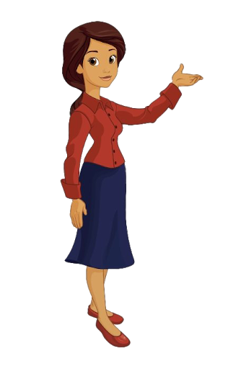
مِن بَعد ما قريتو هَالقِصَّة، ومِن خِلال مَراجِع فيلبّي جاوبوا عَ هَالأَسئِلَة!

Slide 14
مِن بَعد ما قريتو هَالقِصَّة، ومِن خِلال مَراجِع فيلبّي جاوبوا عَ هَالأَسئِلَة!

Slide 15
بعد قراءة القصّة والمَراجع ماذا تُلاحِظ؟
لمَ لم يَكُن المهاردجيا رجلاً فَرِحًا؟
ما الّذي كان ينقصُهُ؟
ما هو برأيك مصدرُ فرحِ الرّجل السّعيد؟
ما هي نصيحَة القدّيس بولس لنَا لنفرَحَ؟

Slide 16
وهَلَّق خَلّونا نِقرا هَالمَرجَع مِن إِنجيل يوحَنّا سَوا

Slide 17
ومِتِل مَ الآب بيحِبني، أَنا كَمان بحِبّكُن، خَلّوكُن عَ مَحبّتي. إزا بتَعملو مِتل مَ وَصّيتكُن بتِسبَتو بِمَحبتي، مِتِل مَ أَنا عمِلِت يَلي وَصّاني ياه بَيّي، وأَنا سابِت بِمَحبّتو.
قَلتلكُن هالشّي تَ يكون فَرَحي فيكُن، ويكون فَرحكُن كامِل.(يوحنا 15/ 9-11)

Slide 18
شو هُوّي مَصدَر فَرَح المَسيحِيِّ بِحَسَب يَسوع؟

Slide 19
وهَلَّق قْروا نَصّ التَّطويبات بِتَمَعُّن ورْجَعوا عَبّوا الجَدوَل عَ وَرَقَة أَو شَفَهِيًّا

Slide 20
نِيّال الفُقرا بالرّوح، لِ أنّ ملكوت السّما إلُن،
نِيّال يَلّي عندُن وداعا، لِ
أنُّن رَح يورتو الأرض،
نيّال المَحزونين، لِ أنُّن رَح
يتعزّو،
نيّال الجيعانين والعطشاني
ن للبرّ، لِ أنُّن رَح يِشبعو،

Slide 21
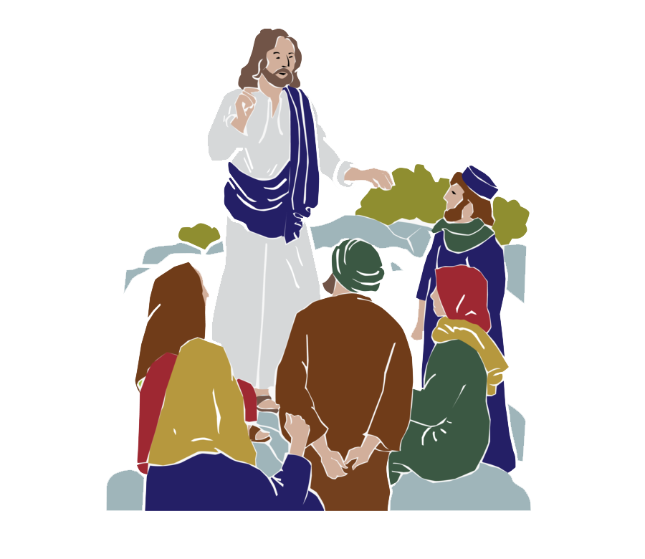
نيّال يَلّي عندُن رَحمي، لِ اَنُّن رَح يِنرَحَمو.
نِيّال يَلّي قَلبُن نَقي، لِ أَنُّن رَح يشوفو ألللاّ
نيّال لعم يعانو الإطّهاد
كرمال البِرّ، لِ أنّ ملَكوت
السّما إلُن.
نيّالكُن لمّن رَح يسبّوكُن
ويطّهدوكُن ويِحكو علَيكُن
بالعاطِل عن كِزب، بسبَبي أَنا.

Slide 23
مِن بَعد هَالعَمَلَين، طْرَحوا عَ نَفِسكُن هَالأَسئِلِة

Slide 24
مِن وَين بيِجي الفَرَح يَلّي يَسوع المَسيح بَدّو ياه كِرمالْنا؟
نَصائِح يَسوع هِيي لَلنُّساك فَقَط؟
لَمين هِيّي مُوَجَّهَة؟

Slide 25
إِذا إِجا شَخص لَعِندكُم اليَوم، بَعد ما عِشتوِ هَاللِّقاء،
وسَأَلكُن كيف فيه يِفرَح
شو هِيّي النَّصائِح يَلّي بتَعطوا ياها؟
شو لازم يَعمُل تَ يِفرَح؟
أَي طَريق لازِم يِسلُك
كيف لازِم يِتصَرَّف ويفَكِّر؟

Slide 26
من بَعد كِلّ يَلّي شِفْناه لازِم تَعرفوا إِنّو:

Slide 27
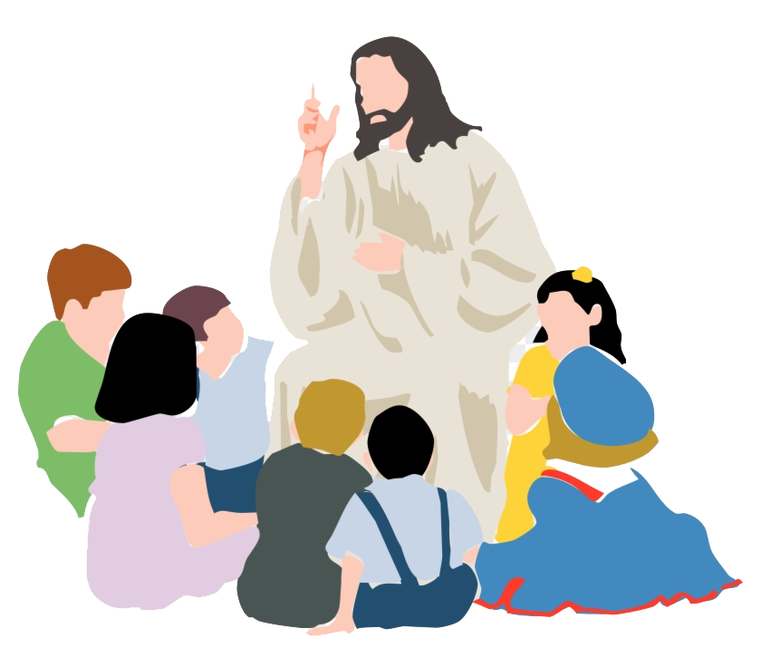
تَعليم يَسوع مَنّو مُجَرَّد نَصايح نَظَرِيّة،
هُوّي أساسي بالحياة وبيشِدنا نَحو الآب يَلّي بيَعرِف كِلّ شي منِحتاجو:
" فَأَبوكُم السَّماوِيّ يَعلَمُ أَنَّكُم تَحتاجونَ إلى هَذا كُلِّه»
يَعني المَأكَل
والمَشرَب
والمَلبَس.
نِحنا ما مِنسَلِّم
حَياتن لَفَراغ، نِحنا
مِنسَلِّمها
لآب مُحِبّ.

Slide 28
شو العُصارَة يَلّي فينا ناخِدها مِن هَاللِّقاء؟

Slide 30
بِالخِتام، خَلّونا نتأمل هيا النبع اللي الو تلات عيون...
نْصَلّي صَلاة الأَبانا
يَلّي عَلَّمْنا ياها يَسوع:

Slide 32
